Slide 1
Мастер-класс по русскому языку
Конкурс «Учитель года»
Подготовила учитель
русского языка и литературы
МБОУ Хмелевицкой СОШ
городского округа г.Шахунья
Спиридонова
Светлана Павловна
2015 год

Slide 2
Тема урока:
«Шершавый язык»
«Единственная доступная всем роскошь – это роскошь человеческого общения».
Антуан де Сент-Экзюпери

Slide 3
Тема урока:
«Шершавый язык»
Тема
?
?
?
?

Slide 7
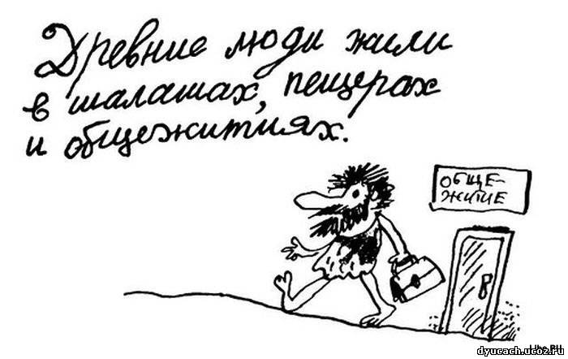

Slide 8
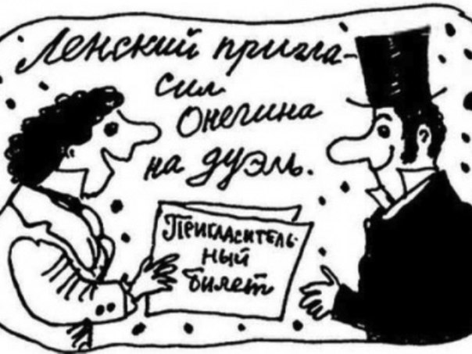

Slide 9
